Slide 1

智能计算创新设计赛（先导杯）
ONNX Runtime 算子性能优化赛题
南开大学 码疯冲击战队
2025-11-15

Slide 2
目录
01
战队风采
02
技术背景介绍
03
算法及结果详细介绍
04
创新性
05
总结

Slide 3

战队风采
为代码“疯”狂，向性能“冲击”！
高景珩 | 队长
李泽榧 | 核心队员
孙沐赟 | 核心队员
整体优化方案的制定
攻坚 Conv2d 和LeakyReLU 算子
深度性能剖析，定位算子瓶颈
攻坚 Attention 与 Group Norm 算子
设计并实现了Warp级规约算法
库函数分析和使用调试
攻坚 Batch Norm 与 Group Norm 算子
代码性能测试与算子瓶颈分析
所有算子的精度与Debug
指导老师：师建新 老师、张金 老师
第1页 共14页

Slide 4
目录
01
战队风采
02
技术背景介绍
03
算法及结果详细介绍
04
创新性
05
总结

Slide 5

技术背景介绍
研究背景
推理阶段的性能优化决定模型能否在实际场景中高效部署
ONNX Runtime支持部署各类训练框架导出的模型
ROCm重要性日益凸显
研究原因
实际应用需要引入自定义算子适应新颖的模型结构或专用的计算逻辑
自定义算子大多基于其数学定义实现，未充分考虑DCU的底层硬件架构特性
研究对象
Conv2d、Attention、Batch Normalization、LeakyReLU、Group Normalization
研究方法
采取了“分头探索，归一整合”的指导方针
第2页 共14页

Slide 6
目录
01
战队风采
02
技术背景介绍
03
算法及结果详细介绍
04
创新性
05
总结

Slide 7
算法及结果详细介绍
本优化方案从5个算子（Attention、Batch Normalization、Conv2d、LeakyReLU、Group Normalization）中提取了8大类共性问题及解决策略。
共性问题
解决思路
缺乏向量化与合并访存
向量化访存与内存对齐
访存类
内存访问模式低效
内存管理优化
全局内存访问频繁与带宽瓶颈
共享内存与寄存器优化
主机-设备通信开销过大
双缓冲与软件流水线
通信类
过度同步与线程阻塞
同步优化
线程利用率不足
动态线程配置与网格跨步循环
计算类
算术强度过低
计算精简与代数优化
计算冗余与无意义操作
算法重构与计算强度提升
第3页 共14页

Slide 8

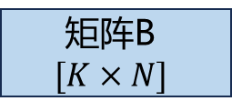
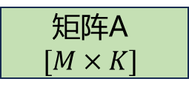
核心优化方法——conv2d（Im2col+GEMM）
im2col+GEMM转换
软件流水线（双缓冲）
权重张量
输入张量
计算单元
内存单元
展平
im2col
阶段一
（预加载）
加载到共享内存[0]
矩阵A
$$[M×K]$$
矩阵B
$$[K×N]$$
阶段二
用共享内存[0]计算
加载到共享内存[1]
输出$C=A×B$
$$[M×N]$$
阶段三
（主循环）
用共享内存[1]计算
加载到共享内存[0]
并行
卷积运算本质是滑动窗口的局部矩阵乘法
im2col 算法将 conv2d 转化为GEMM 问题
实现计算与内存加载并行
两套缓冲区交替进行计算与预加载
第4页 共14页

Slide 9
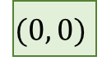
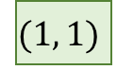
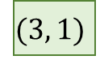
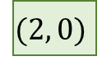
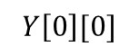
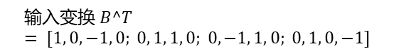
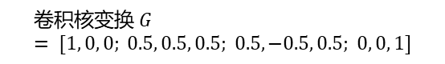
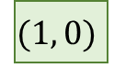
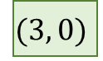
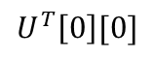
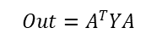
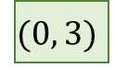
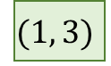
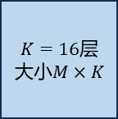
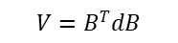
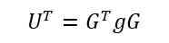
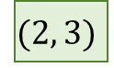
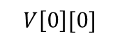
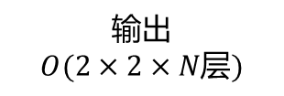
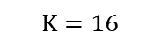
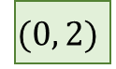
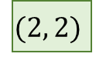
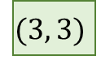
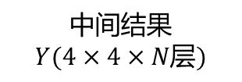
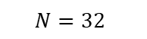
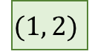
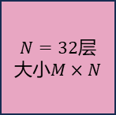
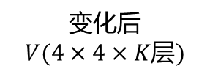
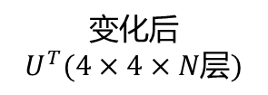
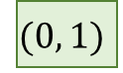
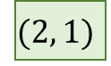
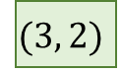
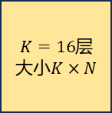
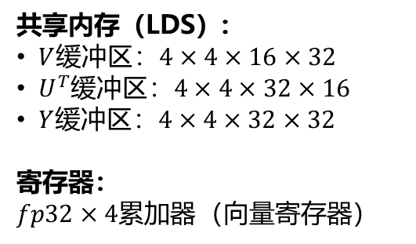
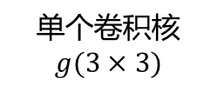
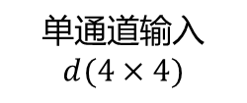
核心优化方法——conv2d（Winogard）
阶段一：输入变换
阶段三：批量矩阵乘法（GEMM）
阶段四：输出反变换
单通道输入
$$d(4×4)$$
变化后
$$V(4×4×K层)$$
中间结果
$$Y(4×4×N层)$$
输出
$$O(2×2×N层)$$
$$V\left[0\right][0]$$
$$U^{T}\left[0\right][0]$$
$$Y\left[0\right][0]$$
输入数据
$$K=16层$$
大小$M×K$
$K=16$层
大小$K×N$
$$N=32层$$
大小$M×N$
中间结果
$$V=B^{T}dB$$
$$Out=A^{T}YA$$
$$K=16$$
$$输入变换 B^T = [1, 0, −1, 0; 0, 1, 1, 0; 0, −1, 1, 0; 0, 1, 0, −1]$$
$$输出反变换 A^T = [1, 1, 1, 0; 0, 1, −1, −1]$$
$$(0, 0)$$
$$(0, 1)$$
$$(0, 2)$$
$$(0, 3)$$
阶段二：卷积核变换
内存结构层次
单个$卷积核$
$$g(3×3)$$
变化后
$$U^{T}(4×4×N层)$$
$$(1, 0)$$
$$(1, 1)$$
$$(1, 2)$$
$$(1, 3)$$
共享内存（LDS）:
$V$缓冲区：$4×4×16×32$
$U^{T}$缓冲区：$4×4×32×16$
$Y$缓冲区：$4×4×32×32$
寄存器：
$fp32×4累加器$（向量寄存器）
$$(2, 0)$$
$$(2, 1)$$
$$(2, 2)$$
$$(2, 3)$$
$$U^{T}=G^{T}gG$$
卷积核
$$(3, 0)$$
$$(3, 1)$$
$$(3, 2)$$
$$(3, 3)$$
$$N=32$$
$$卷积核变换 G = [1, 0, 0; 0.5, 0.5, 0.5; 0.5, −0.5, 0.5; 0, 0, 1]$$
每个位置独立 4×4点乘
第5页 共14页

Slide 10


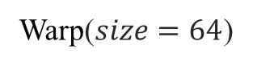
核心优化方法——attention
阶段二：Softmax归一化
…
输入
Warp($size=64$)
使用共享内存缓存scores的每一行
S
每一个
Warp0
Warp1
Warp2
Warp3
Q,K,V
params
蝶式规约
最大值、求和
Warp
B
(Shuffle指令降低同步开销)
H
输出
Scores
每一个Batch
归一化
hipblasSgemmStridedBatched
hipblasSgemmStridedBatched
…
S
所有
S
H
S
S
Batch
B
H
S
H
S
H
输出
阶段一：$Q×K^{T}$
阶段三：$Scores×V$
第6页 共14页

Slide 11
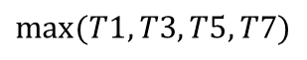
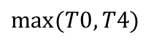
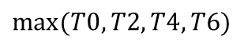
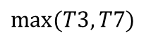
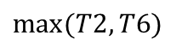
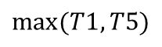
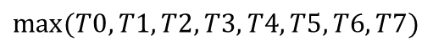
核心优化方法——attention（Warp规约）
Warp级蝶式规约优化，以8线程为例（实际Warp=64线程）
$$max⁡(T0,T4)$$
$$max⁡(T2,T6)$$
T0
T1
T2
T3
T4
T5
T6
T7
阶段一
offset 指数级降低
每轮线程间两两比较
无共享内存/同步屏障
$$max⁡(T1,T5)$$
$$max⁡(T3,T7)$$
$$max⁡(T0,T2,T4,T6)$$
T0
T1
T2
T3
T4
T5
T6
T7
阶段二
$$max⁡(T1,T3,T5,T7)$$
T0
T1
T2
T3
T4
T5
T6
T7
阶段三
时间复杂度：O(log₂N)
3步完成8线程归约，64线程仅需6步
$$max⁡(T0,T1,T2,T3,T4,T5,T6,T7)$$
__shfl(val, 0) 将T0结果广播,所有线程获得全局最大值
T0
阶段四
T1
T2
T3
T4
T5
T6
T7
第7页 共14页

Slide 12
核心优化方法——Batch Normalization
参数融合+简化计算
…
输入
融合
计算
大幅降低
复杂运算次数
参数
全局内存
}
N
固定数量线程块
鲁棒处理任意规模输入
向量化访存
网格跨步循环
输出
…
…
…
…
…
…
…
…
…
…
…
选择器
…
…
…
…
…
…
…
…
…
}
…
N
扫尾处理
…
主机端
第8页 共14页

Slide 13
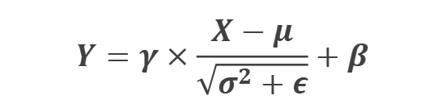
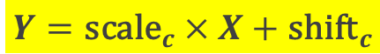
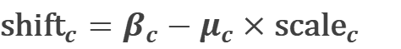
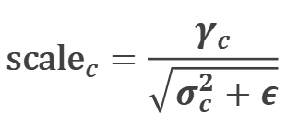

核心优化方法——Batch Normalization
最终简化结果
$${\text{scale}}_{c}=\frac{γ_{c}}{\sqrt{σ_{c}^{2}+ε}}$$
原BN计算公式
简化计算核心实现
$$Y=γ×\frac{X−μ}{\sqrt{σ^{2}+ε}}+β$$
$$Y=\left(\frac{γ}{\sqrt{σ^{2}+ε}}\right)×X+\left(β−\frac{γ×μ}{\sqrt{σ^{2}+ε}}\right)$$
$${\text{shift}}_{c}=β_{c}−μ_{c}×{\text{scale}}_{c}$$
$$Y={\text{scale}}_{c}×X+{\text{shift}}_{c}$$
优化前后运算次数：
 | sqrtf+div | mul | sub | add
原方法 | N×C×H×W | 2(N×C×H×W) | N×C×H×W | 2(N×C×H×W)
简化计算 | C | N×C×H×W+2C | C | N×C×H×W+C
第9页 共14页

Slide 14



核心优化方法——LeakyReLU
float4 vec0
float4 vec1
输入张量X
…
…
向量化加载
标量加载
输入张量按 4 位对齐
批量加载与存储
向量化主循环：无分支计算
标量收尾循环：无分支计算
lane0
lane1
lane2
lane3
$$y=fmaxf\left(x,α⋅x\right)$$
主循环使用 $fmaxf\left(x, α·x\right)$
避免warp分歧。
向量化存储
标量存储
…
…
尾部不足 4 个元素用标量收尾保证完整性。
float4 vec0
float4 vec1
输出张量Y
第10页 共14页

Slide 15






核心优化方法——Group Normalization
Warp并行归约
按Group分块
两阶段蝶式归约，计算出部分和及平方和
计算出均值、标准差的倒数
蝶式规约
$$\frac{1}{σ}$$
$$μ$$
每组独立处理
向量化归一化+仿射变换
输出
$$(x−μ)×1/σ$$
$$gamma$$
输入
$$γ·\hat{x} + β$$
$$beta$$
第11页 共14页

Slide 16


成果与分析
算子 | 基线延迟 | 当前延迟 | 加速比 | SNR Accuary | Cosine Accuary
Conv2d | 1.118ms | 0.052ms | 21.50× | 2.08e−13 | 1.51e−13
Attention | 0.268ms | 0.012ms | 22.23× | 4.36e−13 | 2.27e−13
BatchNormalization | 6.891ms | 0.177ms | 38.93× | 0.0 | 0.0
LeakyReLU | 1.258ms | 0.956ms | 1.32× | 0.0 | 0.0
GroupNormalization | 0.260ms | 0.182ms | 1.43× | 6.12e−14 | 9.69e−14
$使用$MIOpen库优化：
Conv2d算子实现超23倍加速比
其他算子不优于我们自实现算子的加速比
远远小于 1e−7（官方要求精度）
第12页 共14页

Slide 17
目录
01
战队风采
02
技术背景介绍
03
算法及结果详细介绍
04
创新性
05
总结

Slide 18
创新性
Batch Normalization
LeakyReLU
Conv2d
视情况选择最优计算路径
Winogard专项优化
双缓冲技术
代数变换重组，简化计算
向量化访存
网格跨步循环
向量化访存
无分支计算
网格跨步循环
01
03
05
02
04
Attention
Group Normalization
基础库函数与自实现混合编程
Warp级蝶式归约
向量化访存
两阶段蝶式归约
第13页 共14页

Slide 19
目录
01
战队风采
02
技术背景介绍
03
算法及结果详细介绍
04
创新性
05
总结

Slide 20
总结
方法
结果
综合运用混合算法、计算重组、Warp级规约与向量化等底层优化策略
成功将五个算子的性能提升到了最高近39倍的加速比
排名
未来展望
在希冀平台多次得到排名1~3的优异成绩
优化方法可推广至更多ROCm算子，助力构建高性能算子库
第14页 共14页

Slide 21

THANKS

